Slide 1
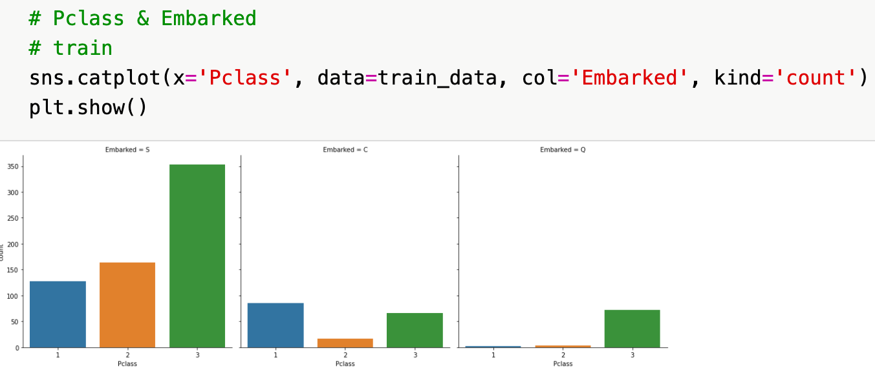
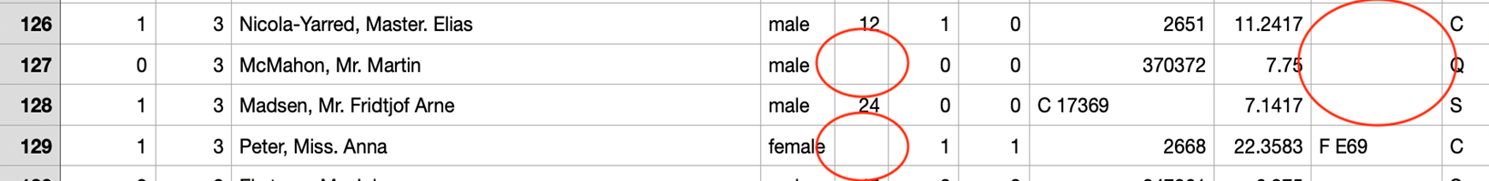
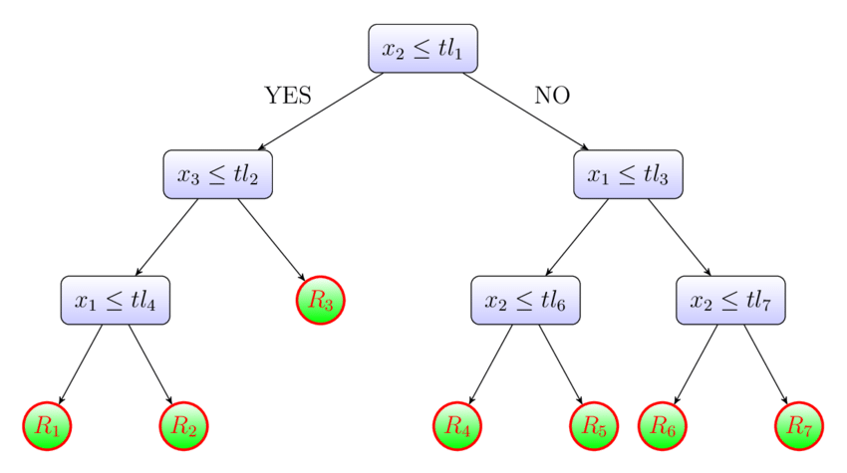
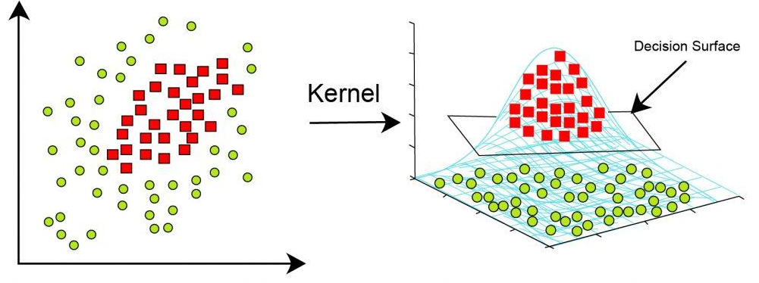
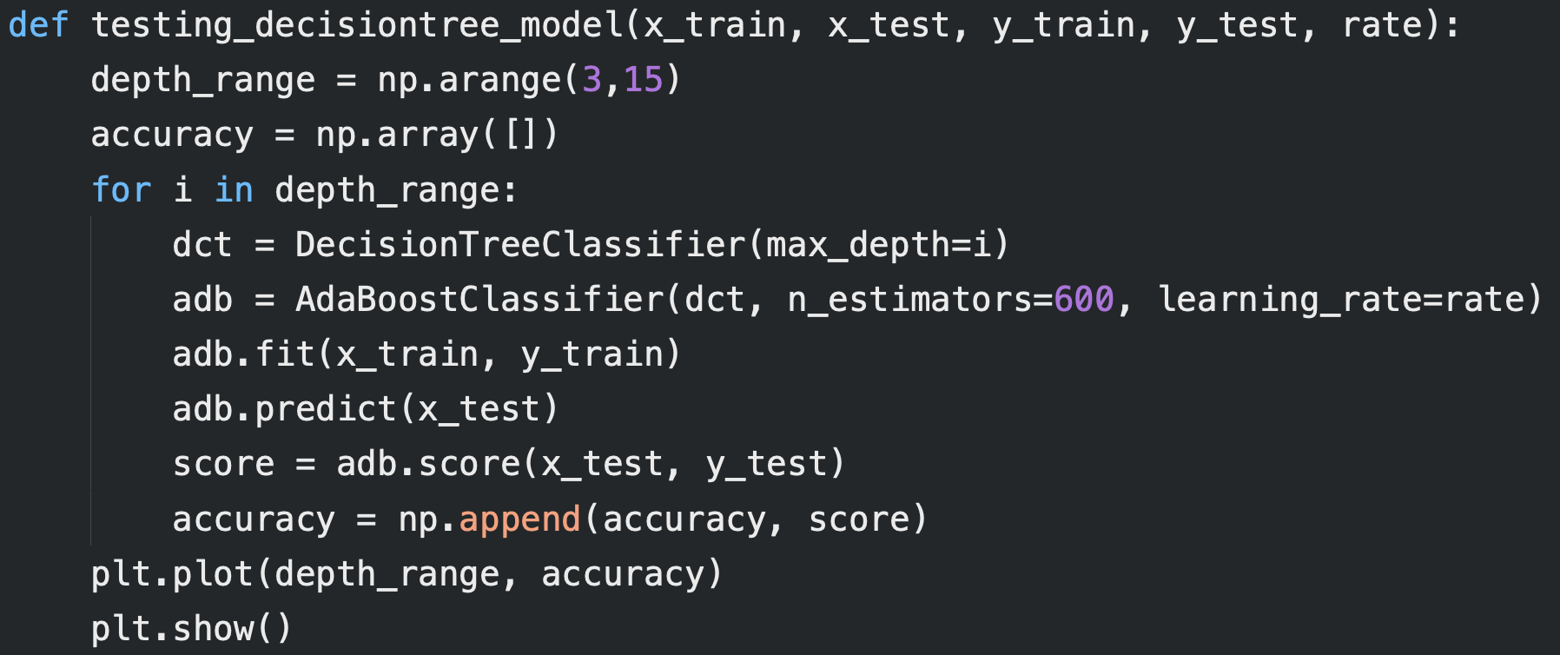
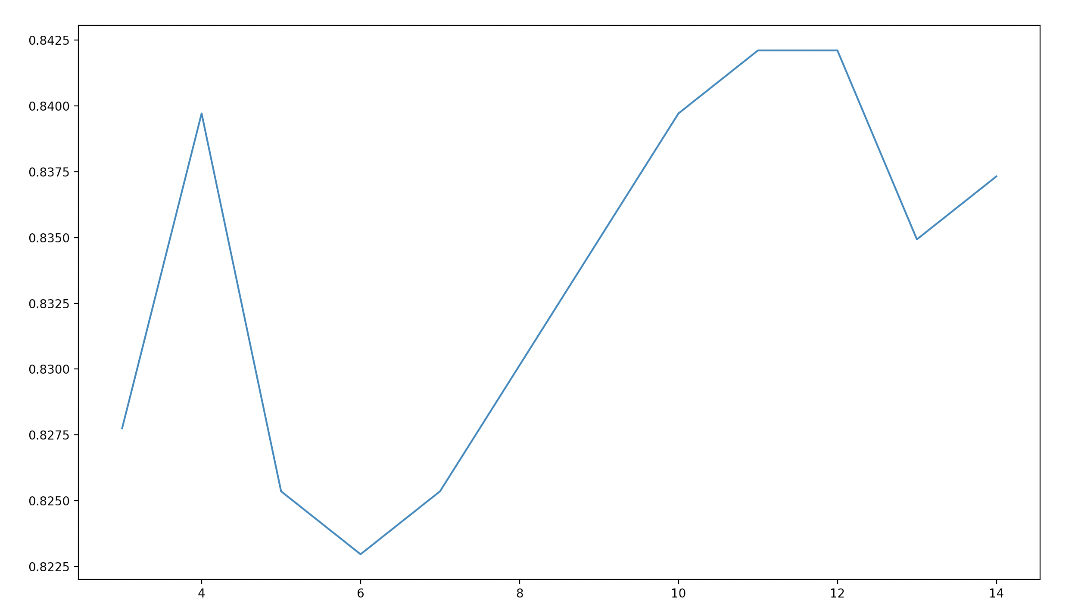
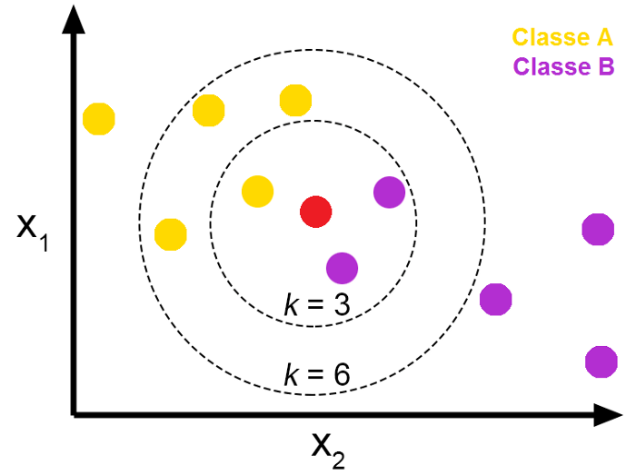
機器學習基本演算法探討
− 誰在鐵達尼號上能生存
問題： 對初學機器學習之新手而言產生，使用套件建立模型並非難事，但如何處理資料、優化模型性能，減少過擬合、欠擬合等問題卻常常不知如何下手
使用的數據集為Kaggle入門經典項目--鐵達尼號生存預測
使用的工具: jupyter notebook. python的sklearn, seaborn套件...
- STEP 1: 觀察數據.
觀察數據、特徵工程
選擇算法
調整模型、參數
結論/報告
使用seaborn視覺化資料(data visualization)
- STEP 2: 選擇算法.
1. 監督式學習
- 資料集經過標籤
特徵工程
使用基礎的算法
根據觀察出的資料性質選擇算法
可以嘗試幾個算法
決策樹
SVM 向量機
KNN
1. 資料清理
由於資料集標記乘客死亡或生存，且目的為預測測試集中乘客生存、死亡結果，故選擇使用監督式學習。
填補空值
直接去除
2. 非監督式學習
- 資料集未經過標籤
刪除缺值超過一半的船艙資料，而缺失的年齡資料填補上名稱資料的稱謂年紀中位數
3. 半監督式學習
2. 特徵編碼
3. 特徵選擇
4. 特徵構造
使用獨熱編標示死亡與生存，使用標籤編碼標示性別
刪除與結果較無關係的姓名
由給定配偶和手足數以及父母子女數建構家庭大小特徵
1. 決策樹
5. 資料降維
6. 如何使用資料也相當重要，例如在Age資料分割為17歲以下、17到33歲和33歲以上三群。若是分隔太細範圍太小則易出現過擬合現象。
- STEP 3: 調整參數及模型.
2. SVM 向量機
(圖片來源: https://www.researchgate.net/figure/Schematic-of-a-Decision-Tree-The-figure-shows-an-example-of-a-decision-tree-with-3_fig1_348456545)
1. 參數調整
以決策樹模型為例，在使用不同最大深度參數時的對測試集的準確度如下。
3. KNN
(圖片來源: https://www.analytixlabs.co.in/blog/introduction-support-vector-machine-algorithm/)
2. 集成學習方法(Assemble Method)
集成學習方法是將多個基本的演算法組成起來。例如: 將多個決策樹組合起來形成隨機森林、adaboost算法。
(圖片來源: https://towardsdatascience.com/knn-k-nearest-neighbors-1-a4707b24bd1d
- 結論與未來
.
提升機器學習模型性能的方法並無唯一，也沒有最佳解。最能直接影響輸出結果的就是輸入的資料本身，因此資料預處理就顯得相當重要。
然而，在處理資料時考量得越詳細也不全然是好事，可能導致模型的性能僅表現在訓練數據，而不能發揮在真實數據。
資料 != 資訊 就像石油須要經過提煉才能成為汽油 資料只有經過處理後才是有用的資訊

